Slide 1

幡多管内における
高知版地域包括ケアシステムの取組について
～在宅医療・介護連携に焦点を当てて～
第11回幡多地域医療連携フォーラム
幡多福祉保健所
地域支援室 早川 真奈美
Notes:
ただいま、ご紹介いただきました、幡多福祉保健所地域支援室、地域連携担当の早川です。
今日は、幡多福祉保健所の「高知版地域包括ケアシステム」の取組の中から、在宅医療・介護連携の取組についてご報告をさせていただきます。

Slide 2
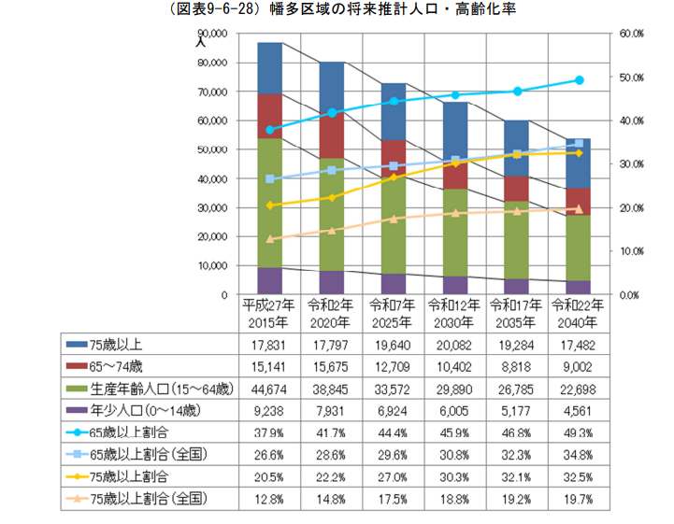
幡多区域の将来推計人口・高齢化率
出典：第8期高知県保健医療計画（日本の地域別将来推計人口（平成３０（2018）年３月推計）国立社会保障・人口問題研究所
平成27年、令和2年の数値については、国勢調査（総務省統計局）
Notes:
まず、幡多区域の現状をご覧ください。
幡多区域の総人口は、平成27（2015)年の86,884人から減少が続き、令和7（2025）年には、72,845人、令和22（2040)年には53,743人と、平成27年と比較すると38.1％減になると推計されています。
65歳以上の高齢者人口は、令和２(2020）年をピークに年々減少しますが、高齢化率は、少子化の進行により総人口が減少することから、今後も上昇する見込みです。

Slide 3
R６
R６
H30
H30
R６
H30
H30
R６
R６
R６
H30
R６
H30
R６
H30
H30
H30
R６
認定率（％）
（出典）厚生労働省「介護保険事業状況報告」年報
Notes:
これは、要介護度別認定率の平成30年と令和６年の比較となります。令和6年の数値は、介護保険事業状況報告の6月月報の数値となります。
全国、高知県平均と比べると幡多は認定率が低めではありますが、平成30年時点に比べると幡多としては認定率が上がっています。
また、先程の将来推計人口からも分かるとおり、65歳以上人口は減少しても高齢化率が上がっていく見込みのため、要介護認定者数も増えていくことが見込まれ、高齢者に対する医療と介護の需要は今後も増大することが予測されます。

Slide 4


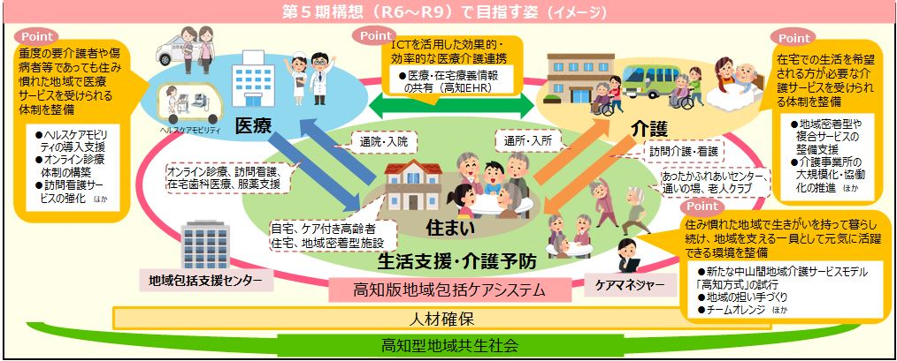
第５期（Ｒ６～Ｒ９）
Notes:
そういった状況の中、高知県では、県民の誰もが住み慣れた地域で健やかで心豊かに安心して暮らし続けられることを目指し、平成２２年から「日本一の健康長寿県構想」のもと取組が進められています。その取組の一つとして、平成３０年から「高知版地域包括ケアシステム」を強力に推進してきました。
地域包括ケアシステムとは、重度な要介護状態となっても住み慣れた地域で自分らしい暮らしを人生の最後まで続けることができるよう、医療・介護・予防・住まい・生活支援が包括的に確保される体制のことで、特に高知県では中山間地域であっても、その体制が確保できる地域づくりに取り組んでいます。
また、幡多地域では地理的要因から、地域完結型の保健医療福祉サービス提供の充実・維持を図るためにも、この図にあるような多職種での連携等が求められています。

Slide 5
地域包括ケアシステム推進協議体
Ａブロック（四万十市・黒潮町）
※H30年度開始
Ｂブロック（宿毛市・大月町・三原村）
Ｃブロック（土佐清水市）
※R元年度開始
※H24年度開始（土佐清水在宅医療多職種連携協議会）
訪問看護
薬局
居宅介護支援
歯科医院
病院
訪問介護
市町村
社協
包括
家族の会
ＮＰＯ
Notes:
その取り組みの一つとして、高知県では、地域包括ケア推進協議体を設置し、抱える課題の洗い出し、共有を行い解決できるものから取り組んできました。
幡多管内で３つのブロックに分かれて開催していますが、そのうちＡブロックを四万十市・黒潮町，Ｂブロックを宿毛市・大月町・三原村としています。これらについては、幡多福祉保健所が事務局となり、各ブロック年2回のペースで開催してきました。
なお、土佐清水市は、独自で「土佐清水在宅医療多職種連携協議会」を開催しているため、Ｃブロックとして位置づけ、保健所からも委員として毎月開催される会議等に参加しています。

Slide 6
地域包括ケアシステム構築における幡多地域の課題
・在宅医療・介護の連携
・在宅服薬に関すること
・在宅口腔ケアに関すること
・介護人材不足
・介護サービスの不足
・生活支援に関すること
・身寄りのない高齢者への支援
・看取り・ACPに関すること
・介護予防・自立支援の促進 等
Notes:
地域包括ケアシステムを構築するにあたって、各ブロック協議体会議等の中から出てきた地域課題には次のようなものがあります。
その中で、本日は、在宅医療・介護の連携についてお話しをさせていただきたいと思います。

Slide 7
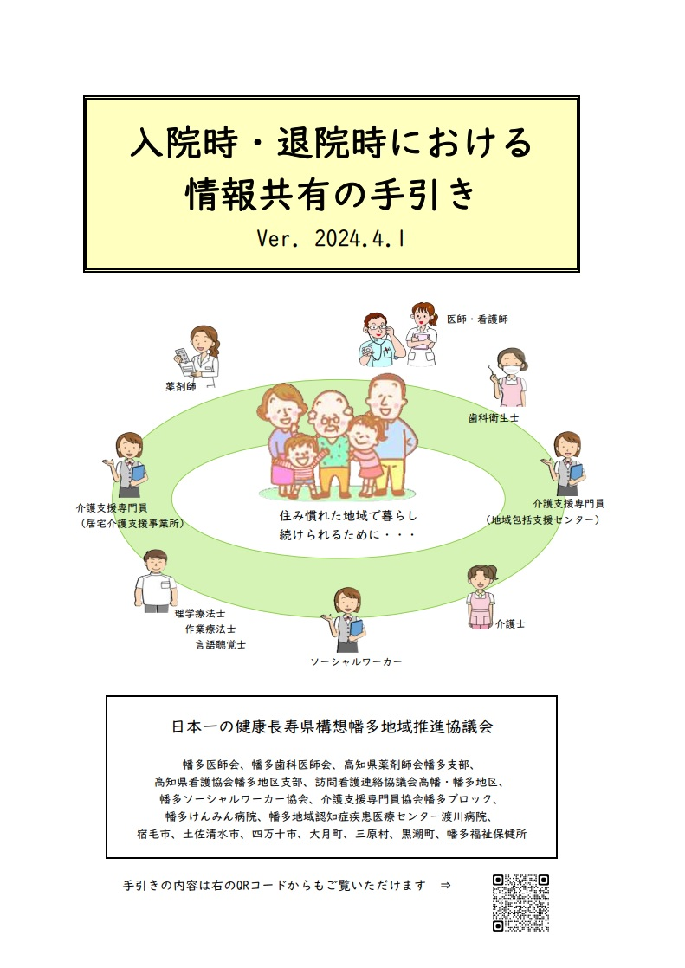
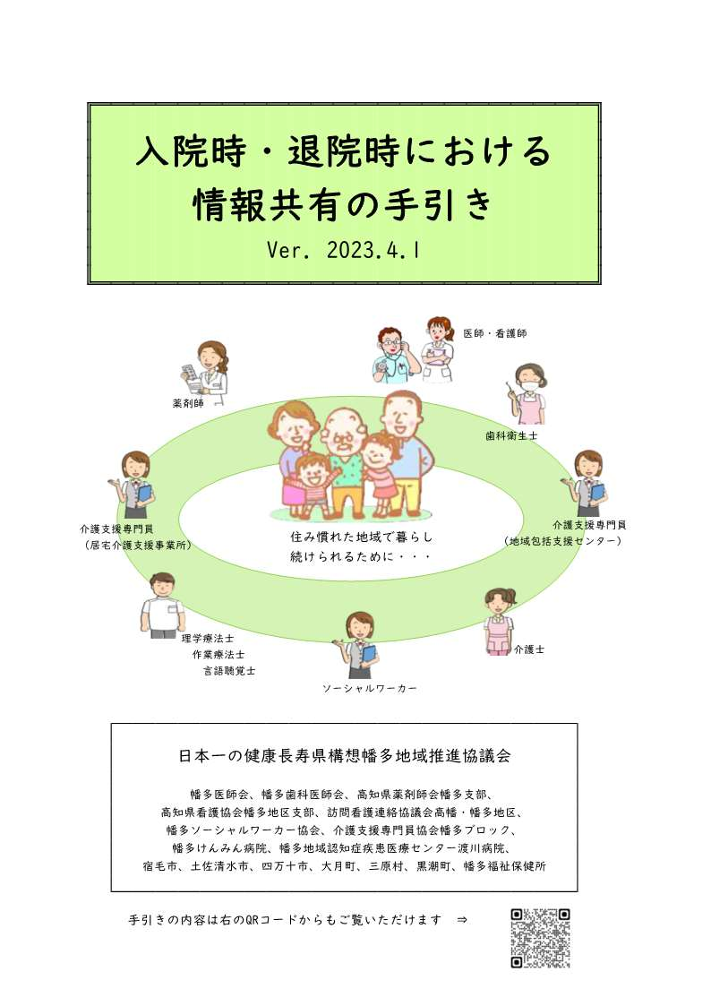
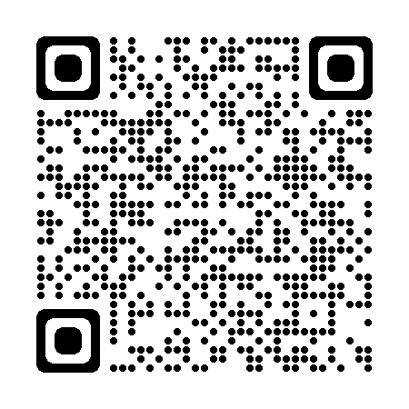
「入院時・退院時における情報共有の手引き」の
策定及び運用
【目的】
医療・介護を必要とする高齢者等が入退院する時に、病院担当者と地域のケアマネジャー等が「お互いの持つ情報と課題を共有し、確実に引き継ぐ」ことで、対象者が安心して在宅生活を継続していくことを目指しています。（H30策定、H31.4.1から運用開始。Ver2024.4.1を関係機関に配布すると共に、幡多福祉保健所ＨＰで公開中）
支援の 対象者 | 65歳以上、または40～64歳で介護保険申請ができる特定疾病対象者であり、入院前に介護保険サービスを利用していた方、または退院後に支援が必要と思われる方。
支援の 担当者 | 【病院】 ・地域連携室の担当看護師、ソーシャルワ ーカー ・各医療機関の病棟看護師 等 【地域】 ・ケアマネジャー ・地域包括支援センター ・市町村
幡多福祉保健所HP入退院の手引き掲載ページQRコード→
Notes:
幡多管内の共通課題である医療と介護の連携にあたって取り組んでいることとして「入院時・退院時における情報共有の手引き」の策定及び運用があります。
この手引きは、平成30年度に策定し、平成31年4月1日から運用を開始しています。
策定の目的としては、医療・介護を必要とする高齢者等が入退院する時に、病院担当者と地域のケアマネジャー等が「お互いの持つ情報と課題を共有し、確実に引き継ぐ」ことで、対象者が安心して在宅生活を継続していくことを目指しており、当所では毎年バージョンアップに取り組んでいます。
手引きは現在、保健所ホームページにも掲載しています、こちらのQRコードを読み取っていただければ該当ページに繋がります。

Slide 8
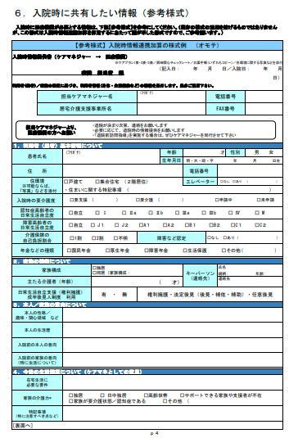
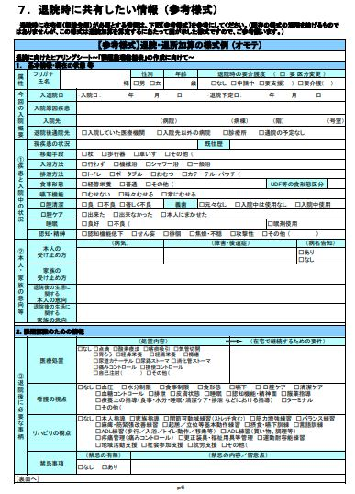
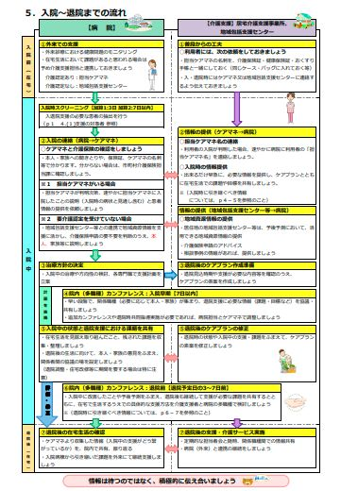
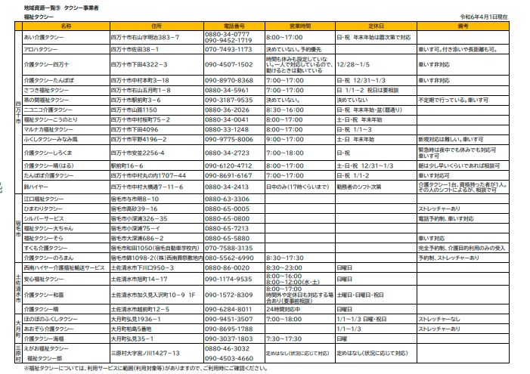
手引き抜粋
Notes:
内容としましては、情報共有の流れを示したフローチャートや入院時、退院時に共有したい情報に関する参考様式、事業所や市町村地域包括支援センターなどの連絡先一覧を掲載しており、病院と地域の支援担当者間の連絡ツールの一助としてご活用いただいております。近年は社会資源に関する情報も充実させておりますので、今後もご活用いただければと思います。
また、共有したい情報についての参考様式ですが、あくまで参考様式で共有したい情報の項目等を確認していただくために利用していただいており、実際は、各医療機関のサマリーだったり、居宅介護支援事業所で作成している既存のものを活用することの方が多いと聞いています。
統一様式があれば、情報共有はスムーズになるとは思いますが、各機関忙しい中で、新たに様式を作成することは手間が増え難しいとの意見が多いのが現状です。

Slide 9
「入院時・退院時の情報共有の手引き」の改訂経過
※手引き利用機関を対象にアンケート調査を実施し、推進協議会、県立大と協働して改訂
 | 改訂内容
R2年度版 | ・対象者を明確にするために「支援の対象者スクリーニング要件」（11項目） と「特定疾病」(17疾病）を追記 ・タイムリーな連携ができるように「入院～退院までの流れ（フロー 図）」にカンファレンスの実施時期や、外来での支援の必要性など４ 項目を追記 ・入院時共有したい情報様式に、権利擁護・成年後見人制度利用の項目 を追加 ・「地域資源一覧」に、グループホームを追加
R3年度版 | ・「地域資源一覧」に、歯科診療所（訪問診療、口腔ケア、車椅子利用 等）を追加
R4年度版 | ・「入院時に共有したい情報（参考様式）」の一部改定（薬局へのお薬相談書・ 訪問歯科診療依頼書を追加） ・「地域資源一覧」の情報を更新 ・アンケート結果（一部抜粋）や医療機関参考例をまとめ手引きに同封
R５年度版 | ・アンケート調査の実施 ・「地域資源一覧」に介護タクシーの掲載
Notes:
こちらは、「入院時・退院時の情報共有の手引き」の改訂経過をとりまとめたものです。運用開始から５年が経過しましたが、手引きは、バージョンアップのために医療機関、居宅介護支援事業所、地域包括支援センターへのアンケートを実施しており、皆様から丁寧な回答をいただいております。いつも、ご協力いただきありがとうございます。そのアンケート結果をもとに、県立大学にもご助言いただいて改定に取り組んでいます。これまでの手引きの改定についてはこちらに記載のとおりです。

Slide 10
令和５年度 入退院時の情報共有に関するアンケート結果（R６.１月実施）
※ケアマネジャー・地域包括支援センターからの回答
修正中
※医療機関から回答
※医療機関から回答 |  |  |  | 送付数 | 21 | 回答機関数 | 16 | 回収率 | 76.2%
 |  |  |  |  |  | 回答数 | 17
 |  |  |  | 送付数 | 36 | 回答機関数 | 20 | 回収率 | 55.6%
 |  |  |  |  |  | 回答数 | 32
Q．この1年の間に「入院時・退院時における情報共有の手引き」を活用されたことがありますか。
活用しなかった |  | 9
活用した |  | 8
シート | 3
薬局・歯科 | 0
地域資源 | 8
研修等 | 1
その他 | 0
活用しなかった |  | 18
活用した |  | 14
シート | 6
薬局・歯科 | 3
地域資源 | 7
研修等 | 0
その他 | 1
Q．この1年の間に、医療情報連携システム（はたまるねっと）を利用しましたか。
未回答
利用した |  | 8
利用していない |  | 9
その他 |  | 0
利用した |  | 12
利用していない |  | 19
未回答 |  | 1
利用していない
利用した
Notes:
こちらは、令和５年度のアンケート結果の一部です。
管内における入退院時の情報共有の取り組みの推進のために、医療機関、地域側のそれぞれの現状や課題を知るためにアンケートを実施させていただきました。
作成した手引きが活用されているかお伺いしたところ、医療機関、ケアマネ、包括どちらも半数以上が活用しなかったとの回答でした。
活用された方では、先程紹介した情報共有シートや地域資源情報を活用したといった回答が多かったです。
また、医療情報連携システム（はたまるねっと）の利用について伺ったところ、半数以上が利用していない状態でした。
利用していない理由としては、はたまるねっとに登録していない休止中であるといった理由が多かったですが、日常の業務に追われて日常的に運用、利用していないといった意見もありました。
今後、医療と介護の連携を推進していくにあたって、この手引きやはたまるねっとの活用は検討していく必要があると考えています。

Slide 11
令和５年度 入退院時の情報共有に関する
アンケート結果より意見・課題
機関 | 意見・課題
医療機関 | ・病院、包括、ケアマネジャーとは密に連絡を取り合い、連携できている。 1番の問題は家族の受け入れや、介入に温度差があり、困る事例が多い。
 | ・独居の方や在宅サービス等の利用のない方で、退院後の生活に心配がある方（医療機関側からみて）の場合、退院後２週間～1ヶ月位の間で在宅生活が問題なく継続できているかの確認等で地域包括支援センターの方に訪問していただけるとありがたい。 ・幡多地区のケアマネジャーさんよりの情報共有シートの提供が少ないと感 じている。 ・情報共有のため来院相談をするが、在宅側からは電話やサマリーのやり取りで構わないと来院を断られることが多い。
居宅介護支援事業所・包括 | ・受持ち看護師がいない事があり、情報が伝わっていないことがある。 ・退院の連絡が急な場合があって対応が間に合わない。 ・病院側からの経過報告がなく、こちらから確認することが多い。 ・退院前のカンファレンスでの情報共有が余りなく依頼しないと行われない 場合がある。
 | ・身寄りのない方が入院すると、荷物の準備、本人不在の家のこと等何でも ケアマネに依頼がある。 ・身寄りのない方の入退院時の契約、治療方針の決定、オペの同意等
Notes:
次に、アンケート結果からの意見や課題です。
医療機関からは、密に連絡を取り合い連携できているといった意見がある一方で、ケアマネジャーさんからの情報共有シートの提供が少ないと感じている。担当ケアマネが分からず病院側からの情報提供も遅くなってしまうと言った意見や、居宅介護支援事業所、包括側からは、病院側からの経過報告などがなく、利用者の状態が分からないためケアマネ側から確認することが多いと言った意見もありました。
詳細につきましては、後ほどご覧いただければと思いますが、医療機関と居宅介護支援事業所、包括のそれぞれから、以前より一定連携の取り組みが進んできているとのご意見も頂いている一方、連絡の取りづらさが課題との意見もあげられています。
なかでも相談窓口が分かりづらいとの意見がありましたので、令和４年度の手引きの改定では、地域資源一覧の医療機関情報に入退院時の相談窓口名称と連絡の取りやすい時間帯を追加させていただきました。その他、薬局や歯科診療所などの他機関との連携のためのツールとしまして在宅服薬支援や訪問歯科診療の相談のための様式なども掲載しました。
これからも「入院時退院時の情報共有の手引き」は、皆様のご意見を反映して、バージョンアップして参りたいと考えておりますので、今後もご活用いただければと思います。

Slide 12
今後の取組
・身寄りのない方への支援・対応の検討
・『高知家＠ライン・はたまるねっと』の有
効活用
・地域資源・社会資源の共有、見える化
・多職種連携推進のための情報共有の場の設置
・医療・介護人材不足への対応の検討
等
Notes:
最期に、これからの地域包括ケアシステム深化・推進のために、市町村だけでは解決することが難しい共通課題への取り組みについて
現在、高齢者が増加していく中で、頼れる家族や親戚等がいない「おひとりさま」の問題が多くなってきています、保証人がいないために入院や施設への入所ができない、入院、手術の同意書の記入をケアマネが求められることがあるといった問題等が聞かれています。
また、医療・介護間での情報共有を行うにあたっても、これからはICT化による業務軽減がはかられるように、「高知家＠ライン・はたまるねっと」の有効活用についても検討していきたいと考えています。
そして、今年開催したC型の情報交換会のように多職種の連携もはかれるような場も設置していくつもりです。
幡多管内では、自市町村の持つ資源（病院、施設、介護サービス、人材等）だけでは対応できないことも多々あります。
各市町村だけで解決することが難しい課題について、医療、介護、そして地域の皆様と連携してこれからも取り組んで参りたいと考えております。
幡多地域の住民の皆様が住み慣れた地域で、健やかに心豊かに安心して暮らし続けられるように皆様のご協力をよろしくお願いします。

Slide 13

ご清聴ありがとうございました。
Notes:
それでは、以上で私からの発表は終了させていただきます。
ご静聴ありがとうございました。

